Slide 1
DESTEK VEKTÖR
MAKİNELERİ
HAZIRLAYANLAR:
ORHUN ÖZDEMİR
CENGİZHAN CEYLAN
TAHA FURKAN CANSİZOĞLU

Slide 2
Sunum İçeriği:
Tarihçesi
Destek Vektör Makineleri Nedir?
Avantajları
Kullanım Alanları
Çeşitleri

Slide 3
Destek Vektör Makinelerinin Tarihçesi
1963 yılında Vladimir Vapnik ve Alexey Chervonenkis tarafından temelleri atılan “Destek Vektör Makineleri (DVM)” istatiksel öğrenme teorisine dayalı bir gözetimli öğrenme algoritmasıdır. Her ne kadar temelleri 60'lı yıllara dayansada 1995 yılında Vladamir Vapnik, Berhard Boser ve Isabelle Guyon tarafından geliştirilmiştir

Slide 4
Destek Vektör Makineleri Nedir?
Destek vektör makineleri kısaca rastgele olarak verilen 2 grubu birbirinden en uygun şekilde ayırmak için kullanılan bir sınıflandırma algoritmasıdır. Bu işlemleri yapabilmek için sınırlandırma işlemleri uygular ve bir sınır belirler bu sınır iki gruba da en uzak noktadan seçilir.

Slide 5
Destek Vektör Makinelerinin Avantajları
Hem doğrusal hem de doğrusal olmayan verilere uygulanabilme,
Yüksek doğruluk oranına sahip olma,
Karmaşık karar sınırları modelleyebilme,
Çok sayıda bağımsız değişken ile çalışabilme

Slide 6
Destek Vektör Makinelerinin Kullanım Alanları
Yüz tanıma
Karakter tanıma
El yazısı tanıma
Tıbbi tahminler
Zaman serileri

Slide 7
Destek Vektör Makinelerinin Çeşitleri
Doğrusal:Verileri ayırabilecek sonsuz sayıda doğru içerisinden marjini(destek vektörleri arasındaki uzaklık) en yüksek olan doğrunun seçilme işlemidir.
Doğrusal olmayan: Haritalama işlemi yapılarak orjinal veri daha yüksek bir boyuta dönüştürülür. Verinin yeni boyutuna en uygun marjine göre sınırın seçilme işlemidir.

Slide 8
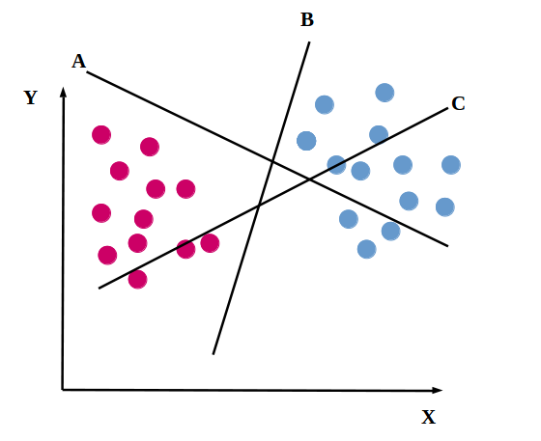
Doğrusal Destek Vektör Makinaları Nasıl Çalışır?
İlk olarak iki boyutlu düzlemde yerleştirilmiş iki adet veri setimiz olduğunu düşünelim. Ve bu düzlemde rastgele doğrular ile bölelim. Burada 3 adet kullanılmış ama bu sayı en az bir olmak suretiyle daha da fazla olabilir.

Slide 9
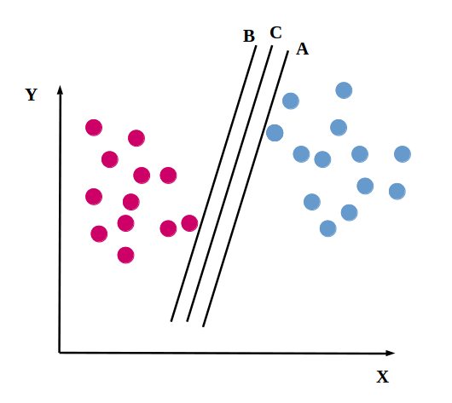
Burada grafikte de görüldüğü gibi üç adet doğrumuz verileri iki gruba ayırmış vaziyette. Fakat bu üç doğrudan bize yalnızca optimum çözümü sağlayacak doğruyu yani karar doğrusunu seçmemiz lazım. Burada, veri sınıfları ve karar doğrusu arasındaki mesafeyi en üst düzeye çıkarmak, karar doğrusunu bulmamıza yardımcı olur.

Slide 10
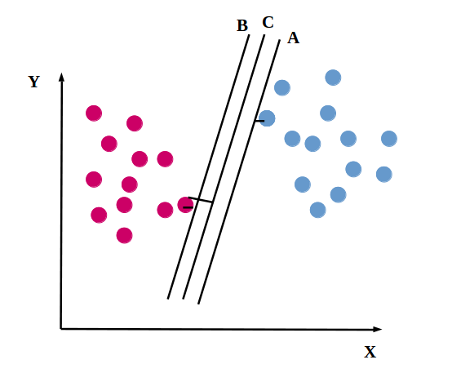
Veri sınıfları ve karar doğrusu arasındaki en uzak mesafeyi bulmak için ilk olarak veri sınıfları arasında birbirlerine en yakın veri noktalarını seçiyoruz bu noktalar bizim destek vektörlerimiz olacak .

Slide 11
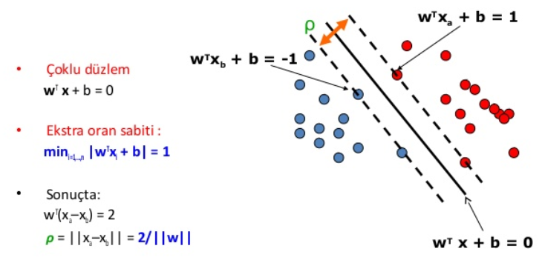

Slide 12
Destek vektörünün bulunduğu noktadan geçecek şekilde doğru çiziyoruz bu doğru bizim veri sınıfımız için sınır çizgimiz olacak. Her sınır çizgisine eşit uzaklıkta bulunan doğruda bizim karar doğrumuzdur. Aradaki mesafeyi en üst düzeye çıkarmak, gelecekteki veri noktalarının daha güvenli bir şekilde sınıflandırılabilmesi için bir miktar takviye sağlar.

Slide 13
Burada görüldüğü üzere C nin A ve B doğrularına göre uzaklığı yani marjı daha fazladır. Dolayısıyla seçmemiz gereken doğru C doğrusudur. Üç doğru arasından veri kümelerine daha uzak olan doğruyu seçmemizin başka bir nedeni sağlamlıktır. Düşük kenar boşluğu olan bir doğru(Hiper Düzlem) seçersek, yakın olduğu veri kümesine göre bir işlem yapar ve doğru sonuçtan sapmalar gerçekleşir.

Slide 14
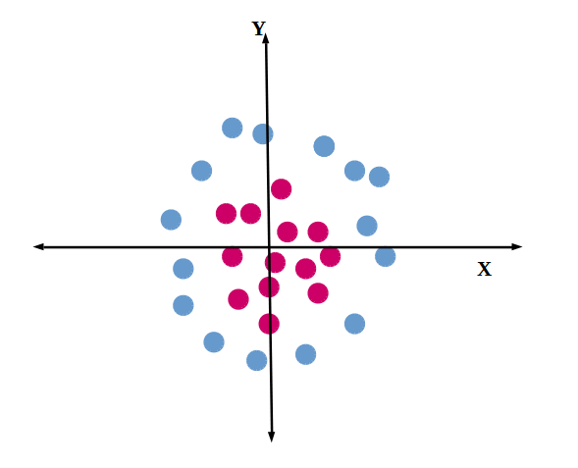
Doğrusal Olmayan Destek Vektör Makineleri Nasıl Çalışır?
DVM’nin doğrusal olan veri nasıl ayırdıklarını gördük. Fakat veri grupları her zaman doğrusal hatta çoğunlukla doğrusal olmaz. Tabi bu durumlarda da doğrusal DVM’ye göre işlem yapabiliriz fakat sonuç verilen veri kümelerinden birine daha yakın veya hatalı olabilir ve bu DVM’nin yüksek doğruluk avantajına pekte uymayan bir durum.

Slide 15
Peki böyle durumlarda ne yaparsak elde ettiğimiz sonuç yüksek doğruluk oranına sahip olur?
DVM bu sorunu verilen veri gruplarını kendi oluşturduğu z eksenine taşıyarak çözer. Verilen verileri z eksenine taşırken koordinatlarını z=x^2+y^2 denklemine yazarak elde ettiği değere göre yerleştirir.

Slide 16
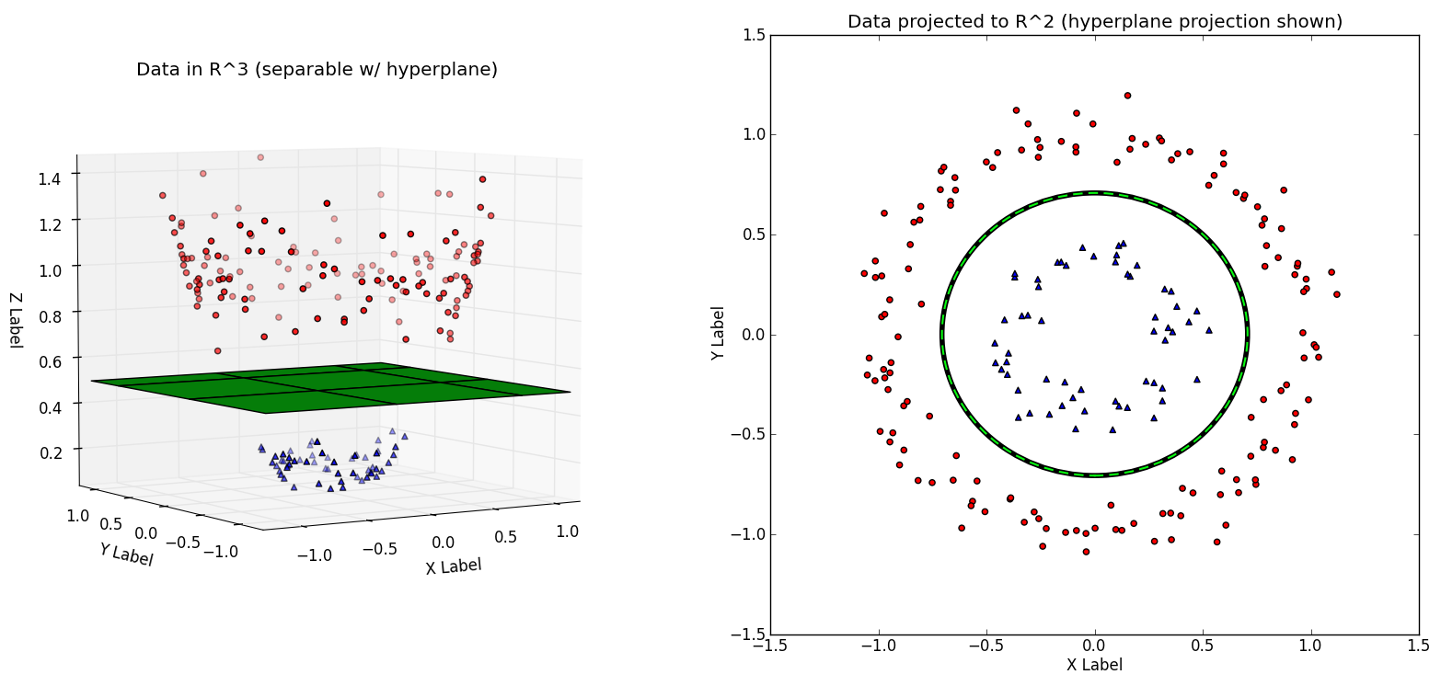
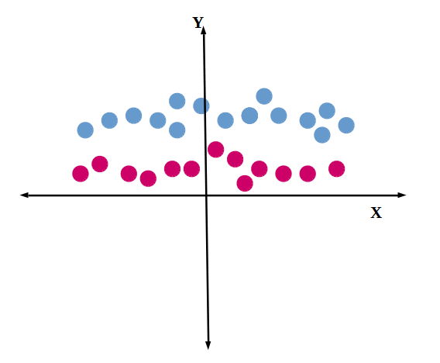
Z
Şeklimizi z-eksenine taşıdığımızda elde ettiğimiz görüntü ilk resimde gösterdiğimiz resimdeki gibi oluyor. İkinci resim ise z ekseninden bakıldığında verilerimizin z-ekseninin pozitif tarafında nasıl yerleştiğini görmekteyiz.

Slide 17
Z
Burada ise doğrusalda yaptığımız gibi veri gruplarına göre marjı en yüksek olan yerden bir hiper düzlem oluşturuyor ve veri gruplarımızı ayırıyoruz.

Slide 18
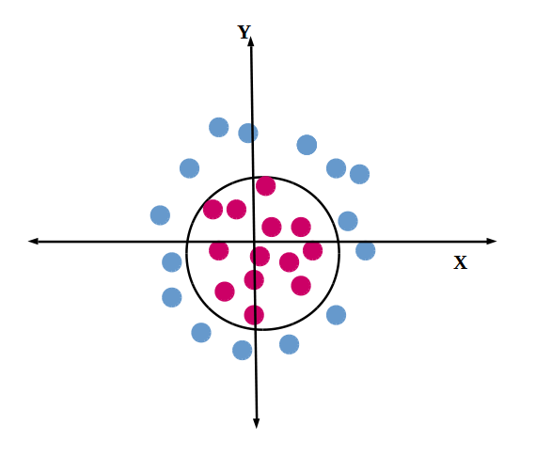
Veri gruplarını ayırdığımız hiper düzlemi iki boyuta taşıdığımızda elde ettiğimiz görüntü bu şekilde oluyor. Dikkat ederseniz çizilen sınırın marjı tam istediğimiz gibi iki veri grubunu ayırmış. DVM bu işlem sayesinde doğrusal olmayan veri gruplarını bile yüksek doğruluk oranı ile çözer.

Slide 19
Dinlediğiniz için teşekkür ederiz.

Slide 20
KAYNAKÇA
https://en.wikipedia.org/wiki/Support-vector_machine
https://devhunteryz.wordpress.com/2017/09/29/desktek-vektor-makinelerisupport-vector-machines/
https://veribilimcisi.com/2017/07/19/destek-vektor-makineleri-support-vector-machine/
https://medium.com/@k.ulgen90/makine-%C3%B6%C4%9Frenimi-b%C3%B6l%C3%BCm-4-destek-vekt%C3%B6r-makineleri-2f8010824054

